Slide 1
Chứng nhận dành cho thợ treo
Loại máy móc và thiết bị | Hàng nâng hoặc hàng hạn chế
 | 1 tấn trở lên | Nhỏ hơn 1 tấn
Cần trục Cần trục Tự hành Đêrit Palăng Nâng hàng | Những người đã hoàn thành khóa đào tạo kỹ năng treo Những người đã hoàn thành khóa đào tạo đặc biệt^{*1} Những người đã được Bộ trưởng Bộ y tế, Lao động và Phúc lợi duyệt^{*2} | Những người đã hoàn thành khóa đào tạo kỹ năng treo Những người đã hoàn thành khóa đào tạo đặc biệt^{*1} Những người đã được Bộ trưởng Bộ y tế, Lao động và Phúc lợi duyệt^{*2} Những người đã hoàn thành khóa đào tạo đặc biệt về công việc treo
*1: | Khóa đào tạo được liệt kê trong cột khóa đào tạo của Bảng Phụ lục 4 trong Sắc lệnh Thi hành Đạo Luật Phát triển và Xúc tiến Nhân sự
*2: | Người đã hoàn thành khóa đào tạo vận hành cần cẩu mô tả trong Sắc lệnh của Đạo Luật Phát triển và Xúc tiến Nhân sự

Slide 2
Chứng nhận dành cho thợ treo
Tải trọng nâng: 1 tấn trở lên
Những người đã hoàn thành khóa đào tạo kỹ năng treo
Những người đã hoàn thành khóa đào tạo đặc biệt về công việc treo
Trọng lượng tải trọng: 0.5 tấn

Slide 3
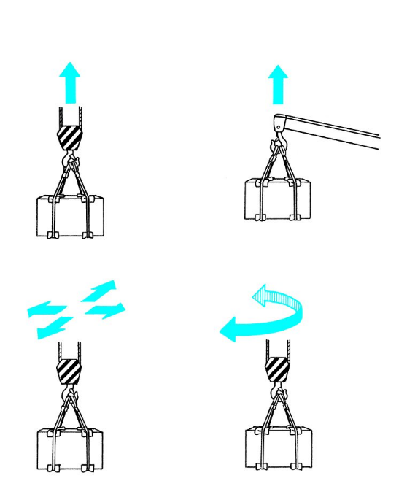
Định nghĩa Cần trục
Nâng tải trọng bằng lực
Mang tải trọng nâng đi ngang

Slide 4
Mối quan hệ giữa Độ lớn và Cánh tay đòn của Lực

Slide 5
Mômen của Đòn bẩy
Điểm tựa

Slide 6
Ròng rọc Cố định
Kéo 1 m
Tải sẽ nâng lên 1 m

Slide 7
Lực căng của dây cáp treo tải
m: Trọng lượng tải trọng
Fw: 9.8 x m (kN)
F1, F2: Lực căng của dây cáp treo tải
F: Lực tổng hợp (kN)
F = Fw
P: Lực kéo dây cáp treo tải hướng vào trong (kN)
Góc treo tải
Dây cáp treo

Slide 8
Cấu trúc dây cáp
Lõi
Bó cáp
Dây điện

Slide 9
Các loại Bện
Bện xoắn Z ngược (tay phải)
Bện xoắn S ngược (tay trái)
Bện xoắn Z thuận (tay phải)
Bện xoắn S thuận (tay trái)
Bện chéo
Cáp bện song song

Slide 10
Phương pháp đo đường kính dây cáp
Đường kính
Sai
Đúng

Slide 11
Số dây và góc treo (a = góc móc)
Đường chéo
Treo hai dây với hai điểm
Treo ba dây với ba điểm
Treo bốn dây với bốn điểm

Slide 12
Độ căng và góc móc treo dây cáp
Góc treo tải
Độ căng

Slide 13
Dây cáp treo
Mắt bện ở mỗi đầu
Đầu nối nén có đầu cáp và cùm ở mỗi đầu
Đầu nối nén ở mỗi đầu
Đầu nối nén có đầu cáp và móc ở mỗi đầu
Dây cáp vô tận
Dây cáp có vòng

Slide 14
Phương pháp nối nén
Dây cáp
Đầu cáp
Măng sông (hợp kim nhôm đặc biệt)
Dây cáp

Slide 15
Cảnh báo khi sử dụng dây cáp treo
Góc treo tải
Góc treo tải
Bạc đỡ
Theo thứ tự
Độ ẩm
Nhiệt độ
A xít
Bụi
Treo tải bằng cáp đơn
Cảnh báo khi lưu trữ

Slide 16
Loại xích
Xích liên kết
Đường kính danh định
Xích liên kết chốt ren
Đường kính danh định

Slide 17
Bộ xích treo tải
Xích có vòng
Vòng
Xích có móc

Slide 18
Vị trí cùm

Slide 19
Ví dụ về sử dụng cùm

Slide 20
Bu-lông vòng

Slide 21
Đai ốc có tai treo

Slide 22
Ví dụ về sử dụng đinh khuy
Sử dụng máy giặt để điều chỉnh

Slide 23
Dầm nâng
Dầm nâng

Slide 24
Bạc đỡ
Túi đay
Vải
Miếng cao su
Đồng hoặc hỗn hợp đồng
Kết cấu được hàn chặt
Miếng nam châm

Slide 25
Cụm giá đỡ
Sử dụng những ô có cùng kích thước.
Giữ một ô ở hai bên bằng hai ta.
Giữ bên trái và phải của ô.
Hàng trở nên không ổn định.
Không để tay trên đỉnh của hàng.

Slide 26
Sự biến dạng của xích
Liên kết bị méo
Liên kết bị cong
Liên kết bị xoắn
Mẻ
Cong
Xoắn

Slide 27
Sự mở và mòn của móc

Slide 28
Sự mòn của cùm

Slide 29
Vỏ móc

Slide 30
Địa điểm sơ tán
2 m trở lên
Thay đổi tầm với của cần
Di chuyển
Địa điểm sơ tán
45°
Quay
Di chuyển ngang
2 m trở lên
Địa điểm sơ tán
2 m trở lên
Độ dài theo chiều dọc của hàng
Cần trục cầu chạy, Cầu trục
Cần trục tự hành, Cần trục kiểu cần

Slide 31
Phương pháp treo trên móc
Thắt dây cáp bằng mắt

Slide 32
Phương pháp treo trên móc
Treo tải một vòng
Trong vòng 60°

Slide 33
Phương pháp treo trên móc
Treo tải kiểu một vòng tròn
Trong vòng 60°

Slide 34
Phương pháp treo trên móc
Treo tải bằng nút thắt móc
Trong vòng 60°

Slide 35
Phương pháp treo trên móc
Vòng
Vòng
Dây hiệu quả
Cáp dẫn hướng

Slide 36
Phương pháp đặt dây cáp an toàn để nâng hàng
Thắt dây cáp bằng mắt
Khi dây cáp móc bị lỏng, có thể loại bỏ mắt.

Slide 37
Phương pháp đặt dây cáp an toàn để nâng hàng
Treo tải một vòng
Góc treo tải
Góc treo tải
Treo hai dây với bốn điểm
Treo hai dây với bốn điểm

Slide 38
Phương pháp đặt dây cáp an toàn để nâng hàng
Treo hai dây với hai điểm (thắt với cùm)

Slide 39
Phương pháp đặt dây cáp an toàn để nâng hàng
Treo hai dây bới hai điểm (thắt bằng mắt)
Thắt theo một hướng
Thắt theo nhiều hướng

Slide 40
Phương pháp đặt dây cáp an toàn để nâng hàng
Cách thức sử dụng cùm (Chú ý vị trí bu lông)
Bu lông xoay.
Bu lông không xoay.

Slide 41
Phương pháp đặt dây cáp an toàn để nâng hàng
Thắt dây cáp bằng mắt (Chú ý vị trí đầu nối nén)

Slide 42
Phương pháp đặt dây cáp an toàn để nâng hàng
Treo quay một vòng có hai dây và bốn điểm

Slide 43
Phương pháp đặt dây cáp an toàn để nâng hàng
Thắt quay một vòng với hai dây và bốn điểm

Slide 44
Phương pháp đặt dây cáp an toàn để nâng hàng
Thắt móc treo kiện hàng
Treo tải một vòng
Thắt dây cáp bằng mắt
Chuyển link kiện kép qua mắt
Chuyển mắt qua dây cáp treo kép
Sử dụng dây cáp vô tận

Slide 45
Phương pháp đặt dây cáp an toàn để nâng hàng
Treo tải với một nút dây ở phía dưới
Góc treo tải

Slide 46
Phương pháp đặt dây cáp an toàn để nâng hàng
Treo tải bằng cáp đơn

Slide 47
Xích có kẹp

Slide 48
Xích có móc

Slide 49
Xích vô tận cho người cắt

Slide 50
Xích có móc mắt (mở to)

